Slide 1
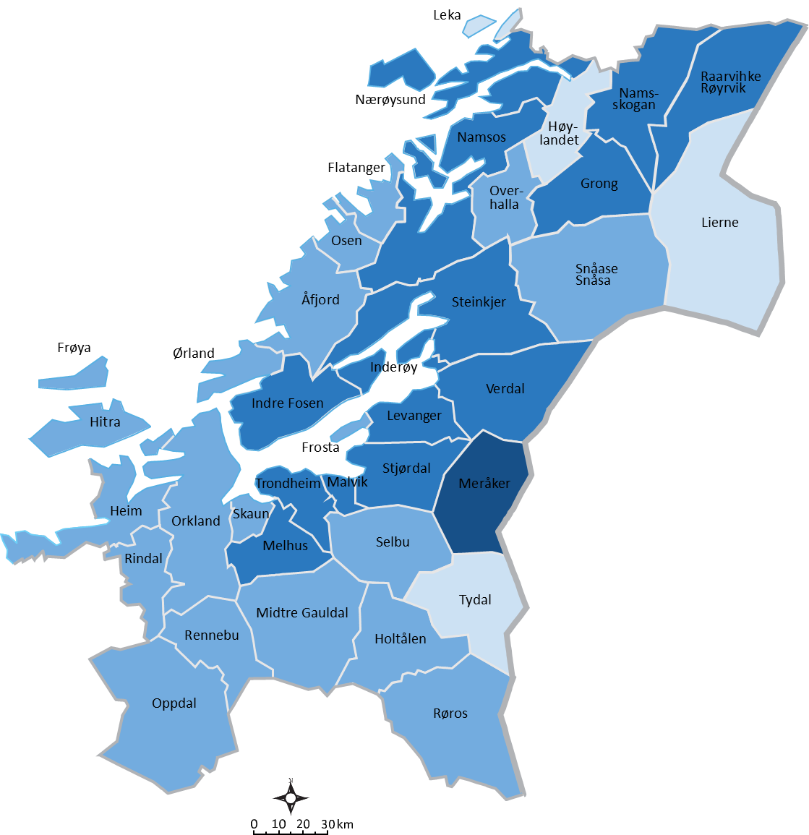
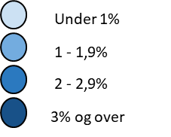
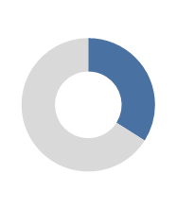
Arbeidsmarkedet i Trøndelag august 2021
Ved utgangen av august er det 5 089 helt ledige. Det utgjør 2,0 % av arbeidsstyrken. Av disse er 2 128 kvinner og 2 961 menn. I tillegg er
1,5 % av arbeidsstyrken delvis ledige.
Til sammen var 860 i et arbeidsrettet tiltak. Det utgjør 0,3 % av arbeidsstyrken.
Bruttoledigheten er på 2,3 % av arbeidsstyrken
Ungdomsledigheten
er 2,5 %. I alt er 1 603 personer
under 30 år helt ledig.
Andelen langtidsledige er 34 %. Til sammen 1 741 personer

Slide 2
Utvikling arbeidssøkere i Trøndelag

Slide 3
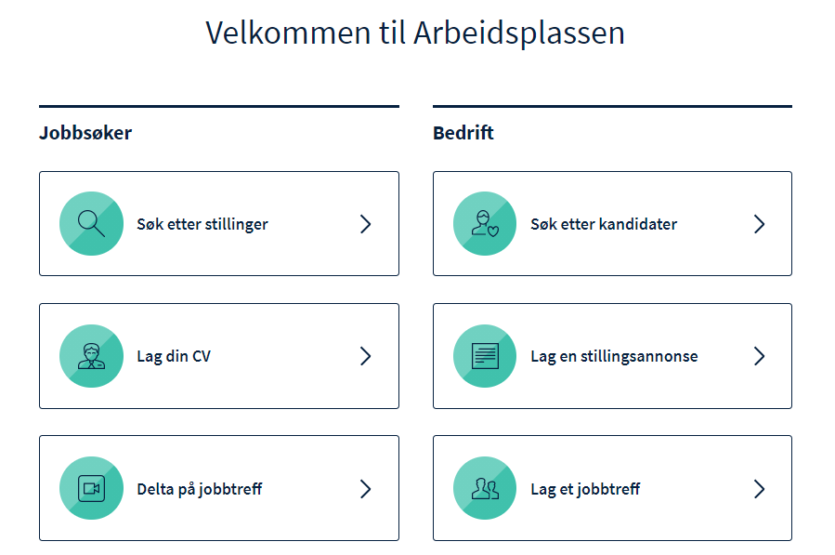
Ti på topp - ledige stillinger i august
Ti på topp | Antall
Butikkmedarbeidere | 255
Tømrere og snekkere | 254
Selgere (engros) | 155
Andre pleiemedarbeidere | 126
Elektrikere | 126
Servitører | 126
Sykepleiere | 123
Helsefagarbeidere | 118
Regnskapsmedarbeidere | 117
Bilmekanikere | 91
Totalt utlyste stillinger i august | 4 278

